Slide 1
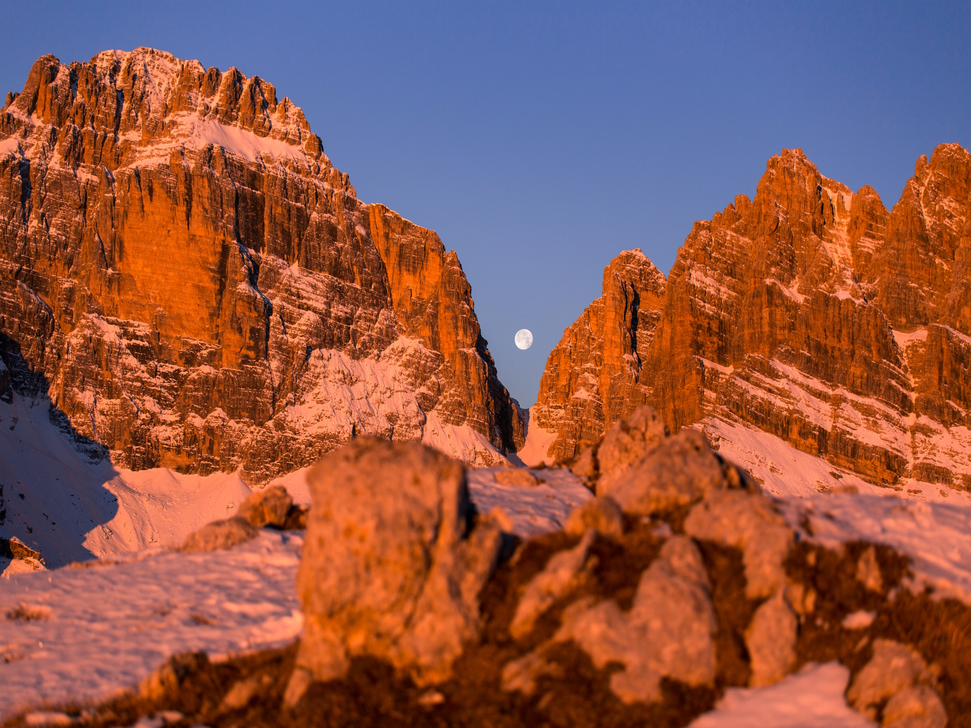

PROGETTO MONTAGNA

Slide 2
ORARIO CURRICOLARE SCIENZE MOTORIE
SETTEMBRE-OTTOBRE: arrampicata ( Andalo)
MAGGIO: mountain bike ( Andalo), tiro con l’arco (Spormaggiore)
Per l’attività di mountain bike verrà messo a disposizione un deposito custodito in cui i ragazzi possano lasciare le bici nel periodo dell’attività.
Per chi non disponesse del mezzo, verrà noleggiata l’attrezzatura.
Verrà organizzato il trasporto da Spormaggiore al Castello

Slide 3
ORE OPZIONALI ANDALO
Nordik walking
Sci di fondo per tutti
Avvicinamento alla montagna
Sci alpino per agonisti (solo per gli scritti al gruppo sportivo)
Sci di fondo per agonisti
Per i ragazzi di Spormaggiore è possibile la partecipazione alle attività del martedì di Andalo, qualora i genitori fossero disposti ad accompagnare i propri figli.

Slide 4
SCI
I ragazzi che partecipano alla fase agonistica del circuito di sci di fondo e di discesa avranno un allenamento nelle ore opzionali del martedì e l’attività concorrerà alla valutazione scolastica di educazione motoria.

Slide 5
PATTINAGGIO ARTISTICO
Un allenamento a Trento il sabato a partire dalle ore 12.30.
Anche per questi atleti, l’attività agonistica concorrerà alla valutazione scolastica di educazione motoria
I ragazzi interessati potranno avere la possibilità di recuperare le lezioni perse nel periodo invernale

Slide 6
RECUPERO PER GLI ALUNNI AGONISTI
Possibilità di recuperare le lezioni o gli argomenti persi per gare, o possibilità di recuperare i compiti non effettuati per troppi impegni giornalieri dovuti ad allenamenti serrati.
Prevalentemente durante le ore curricolari

Slide 7
multidisciplinarietà
I Docenti di storia ed italiano affronteranno la conoscenza degli aspetti storico sociali della montagna
I Docenti di scienze daranno spazio allo studio ambientale con trattazione di argomenti inerenti la flora, la fauna, la geologia e la morfologia del territorio.

Slide 8
USCITE
Le classi prime parteciperanno al progetto 100 classi in montagna.
Le classi seconde faranno un’uscita a Dimaro in cui svolgeranno l’attività di rafting e canyoning.
Le terze affronteranno a maggio una ferrata ad Arco ( Colodri o Castel Drena).

Slide 9
costi
I costi del degli esperti e del noleggio attrezzatura sono interamente sostenuti dalla Comunità di Valle. (Applauso)
Il Dipartimento scolastico provinciale, ha concesso otto ore di insegnamento aggiuntive per la realizzazione del progetto di recupero e potenziamento

Slide 10
realizzazione
A seguito di una richiesta alle tutte le strutture della zona, il compito è stato affidato all’Activity Trentino che seguirà con le proprie figure professionali, arrampicata, mountain bike, avvicinamento alla montagna, orienteering, sci di fondo.
Tiro con l’arco verrà affidato all’istruttore nazionale Mauro Zeni di Spormaggiore

Slide 11
Data inizio
2 ottobre 2017

